Slide 1

Matemáticas para la informática
Sesión 19
Sebastian Montoya Villada

Slide 2












Slide 3
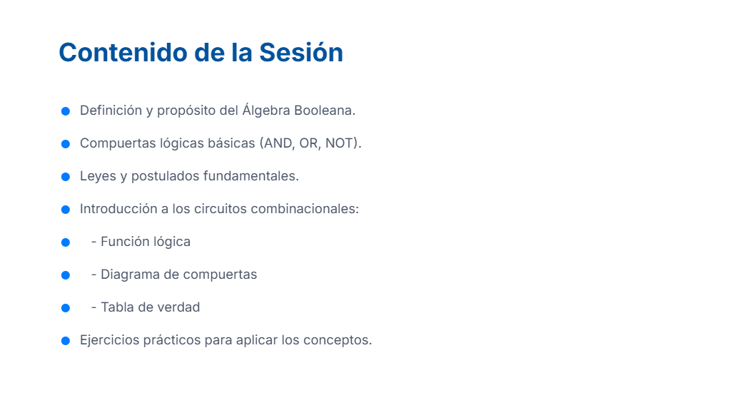
Notes:
Ejemplo en python

Slide 4
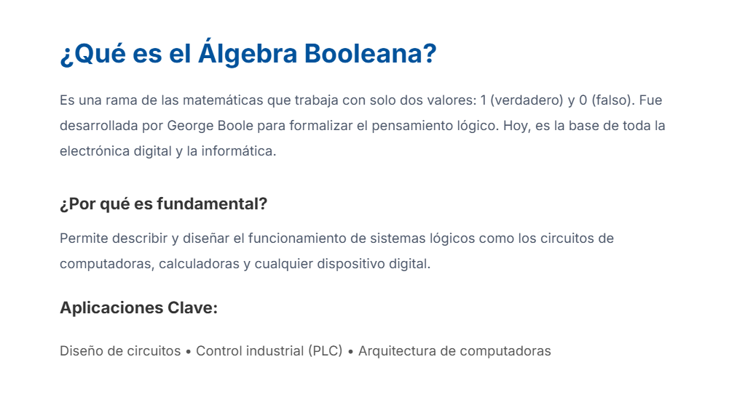
Notes:
Ejemplo en python

Slide 5
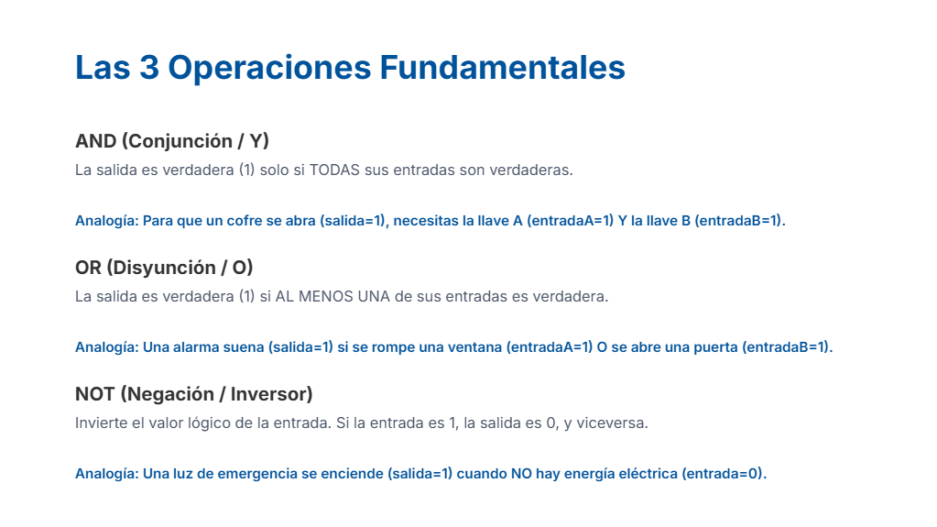
Notes:
Ejemplo en python

Slide 6
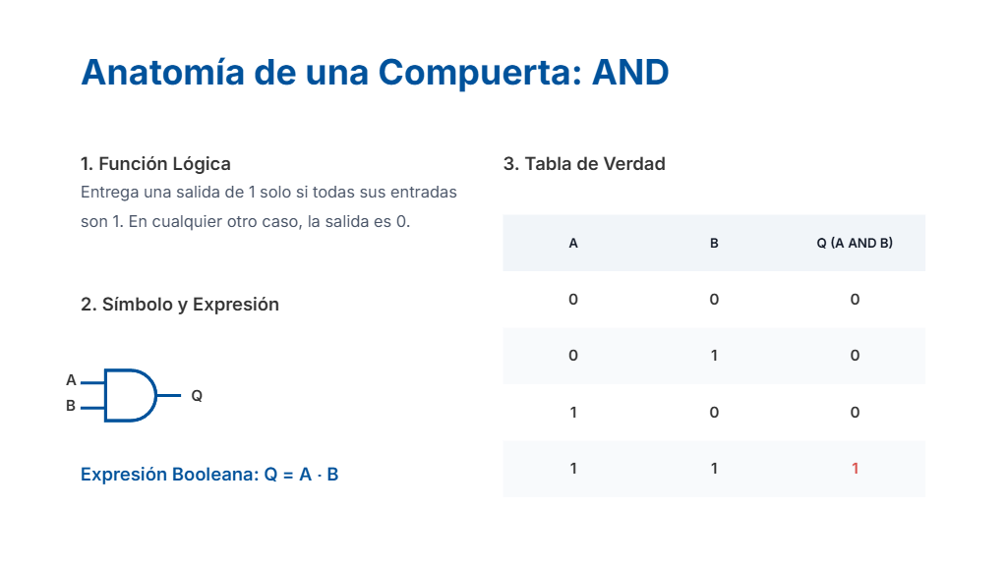
Notes:
Ejemplo en python

Slide 7
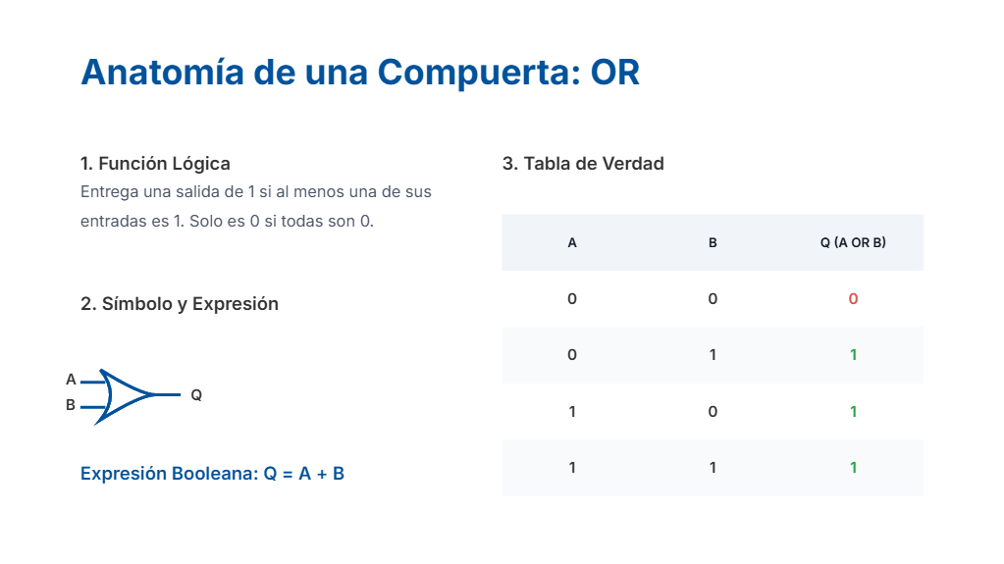
Notes:
Ejemplo en python

Slide 8
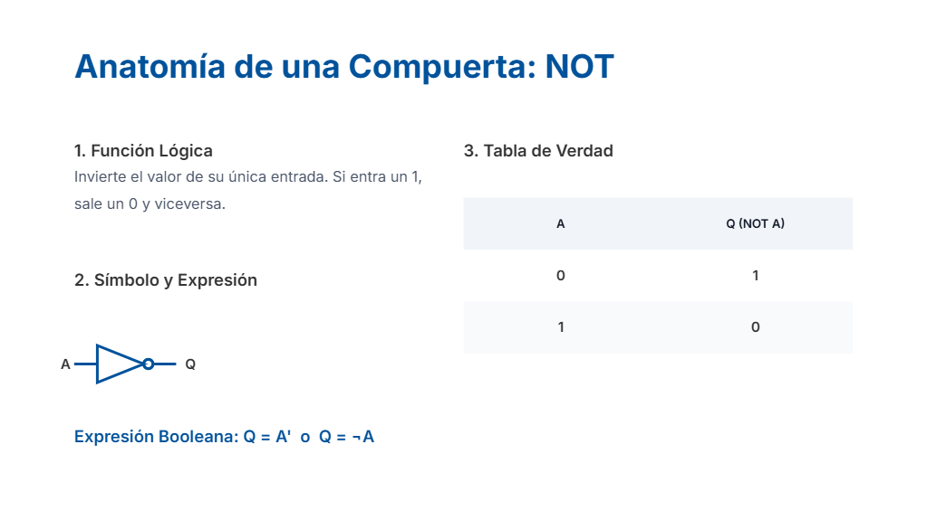
Notes:
Ejemplo en python

Slide 9
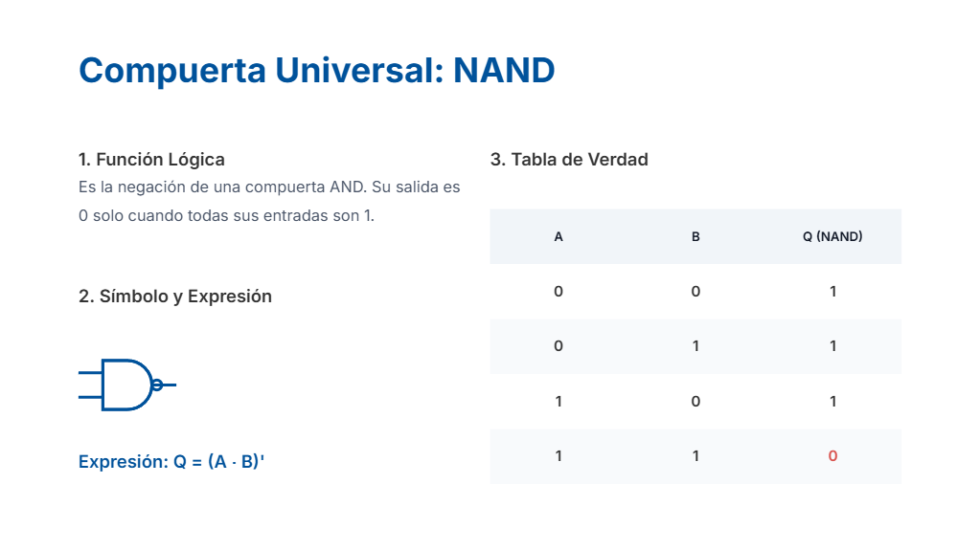
Notes:
Ejemplo en python

Slide 10
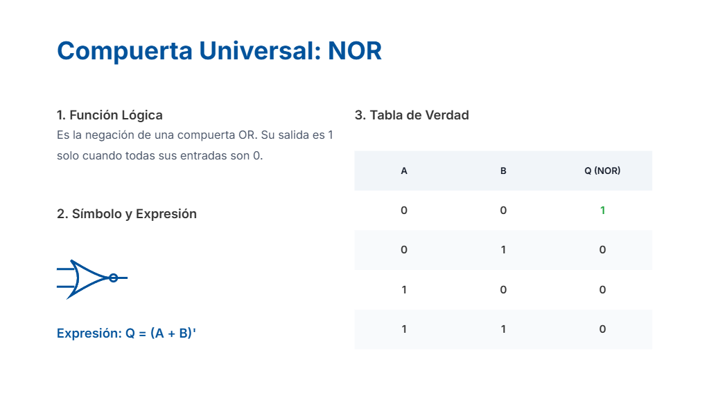
Notes:
Ejemplo en python

Slide 11

Notes:
Ejemplo en python

Slide 12
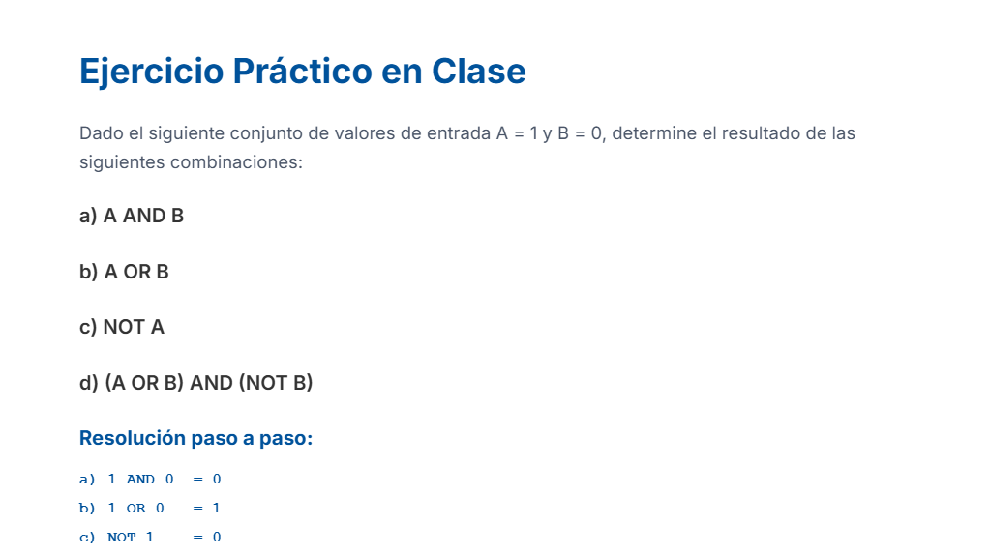
Notes:
Ejemplo en python

Slide 13
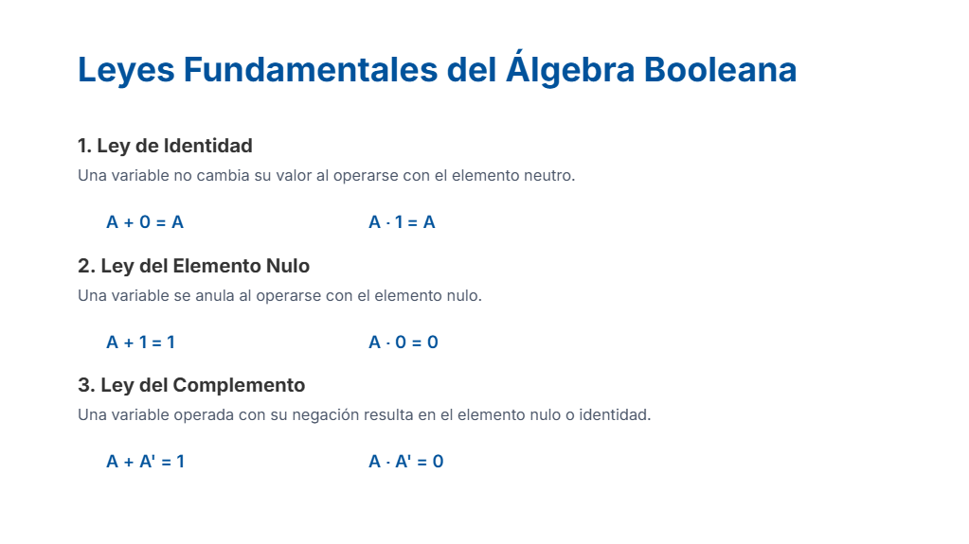
Notes:
Ejemplo en python

Slide 14
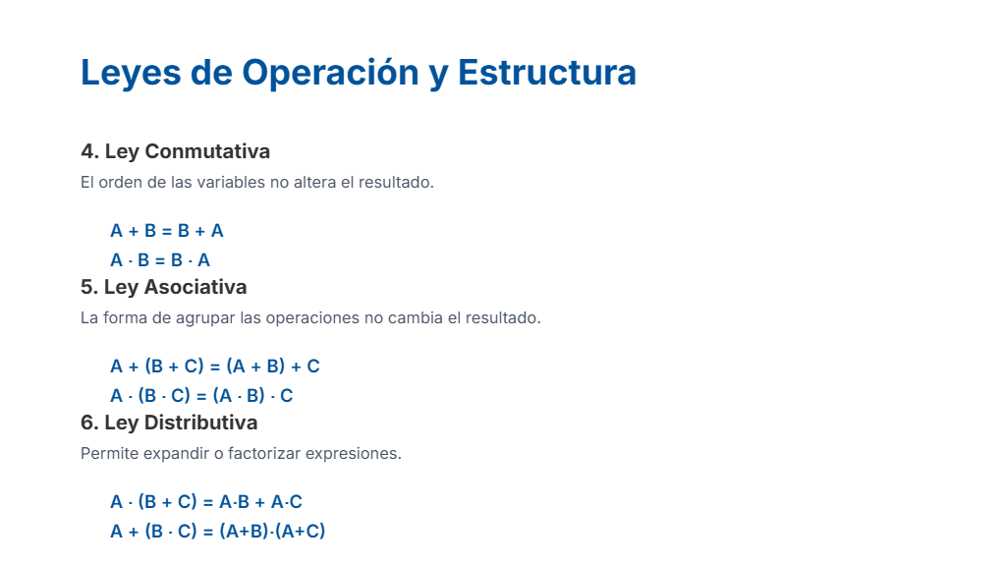
Notes:
Ejemplo en python

Slide 15
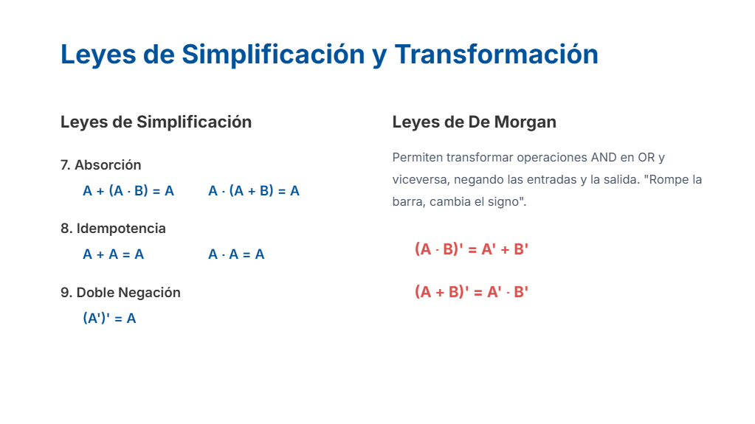
Notes:
Ejemplo en python

Slide 16
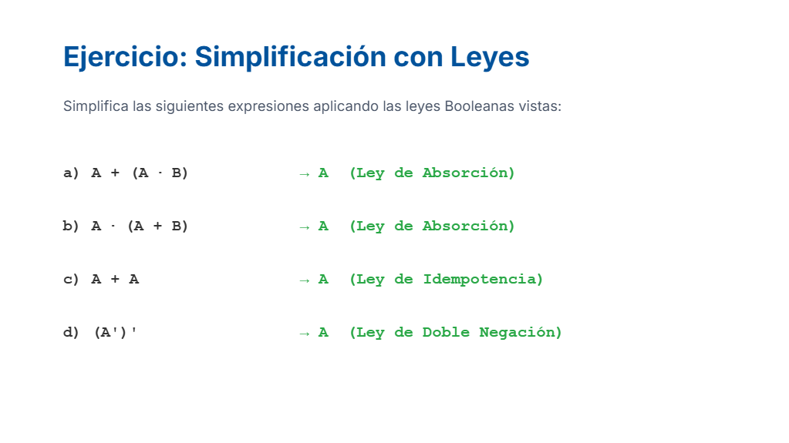
Notes:
Ejemplo en python

Slide 17
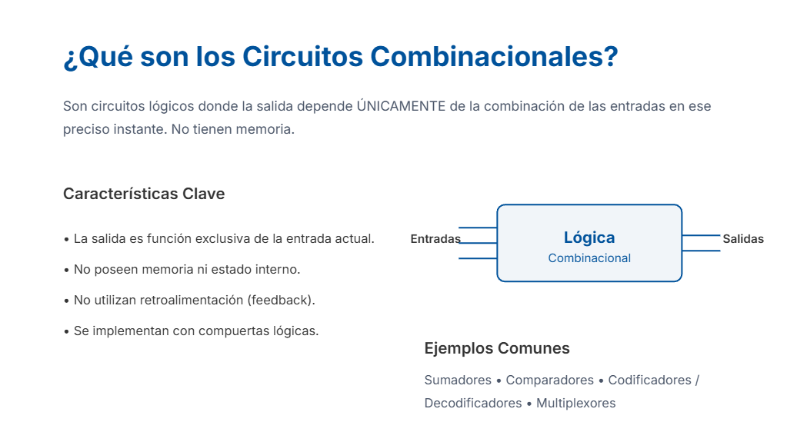
Notes:
Ejemplo en python

Slide 18
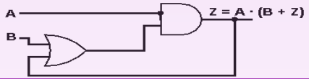

No combinacional
combinacional
Notes:
Ejemplo en python

Slide 19
Clasificación básica de circuitos combinacionales
Los circuitos combinacionales pueden cumplir diversas funciones
Tipo de circuito | ¿Qué hace?
Sumador | Realiza suma de bits
Comparador | Verifica igualdad o magnitud entre datos
Multiplexor (MUX) | Selecciona una entrada entre varias
Decodificador | Convierte una entrada binaria en salida única
Codificador | Realiza el proceso inverso al decodificador
Notes:
Ejemplo en python

Slide 20
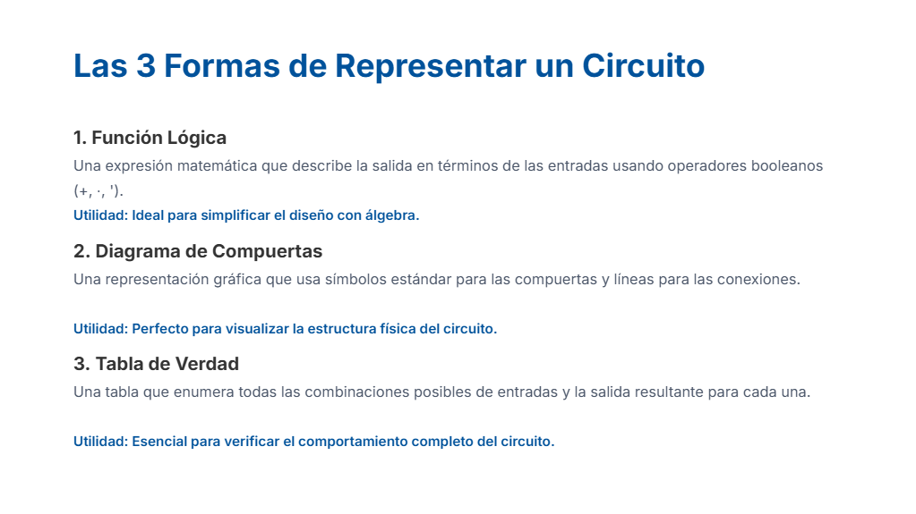
Notes:
Ejemplo en python

Slide 21
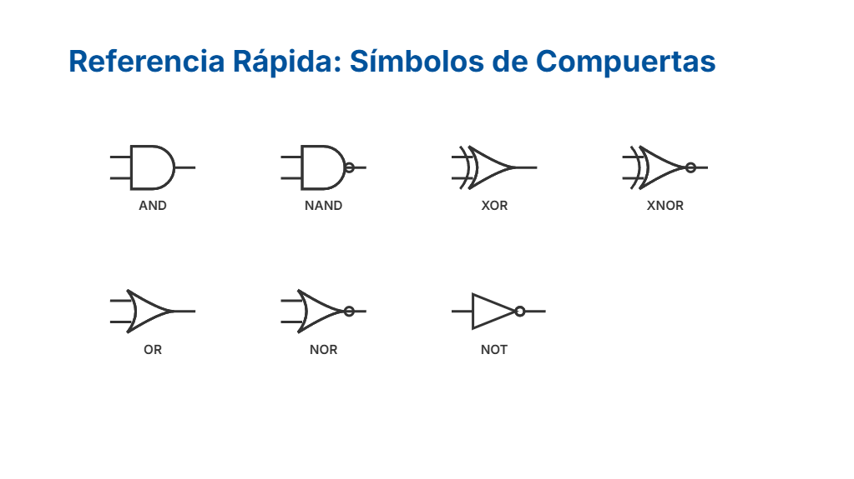
Notes:
Ejemplo en python

Slide 22
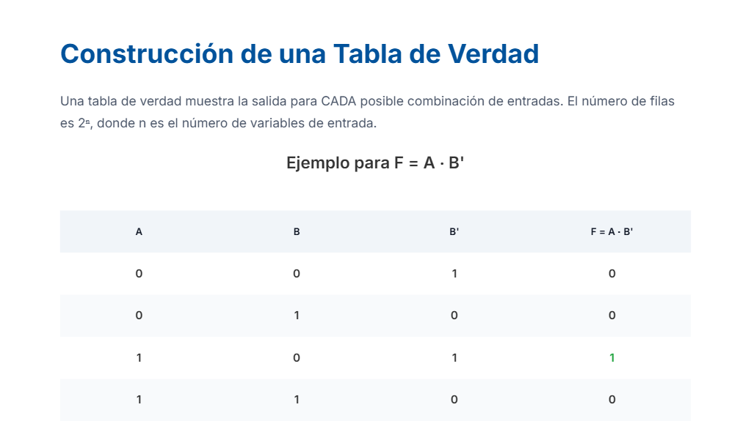
Notes:
Ejemplo en python

Slide 23
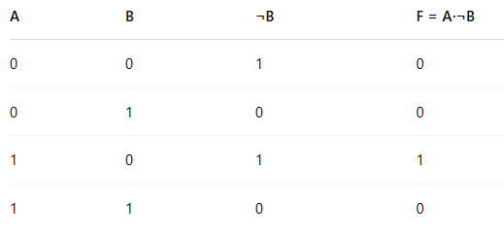
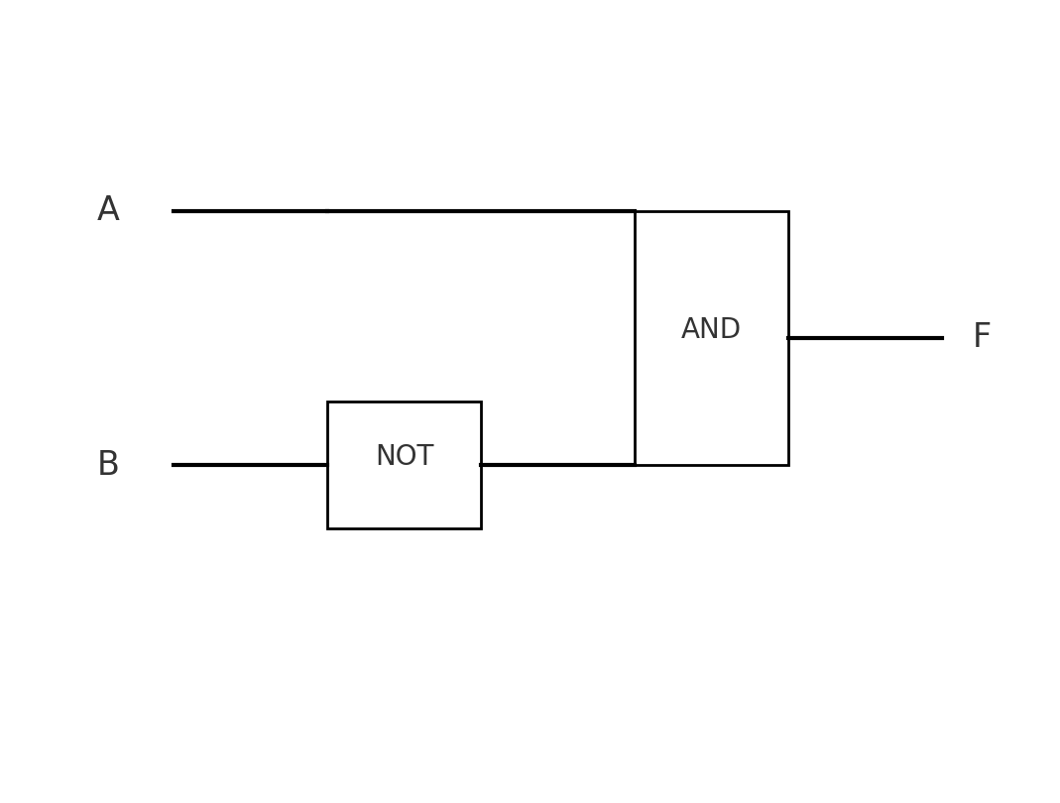
Ejemplo
Diseña un circuito que active una salida F cuando:
A = 1 y
B = 0
1. Identificamos la función: F = A · ¬B
2. Tabla de verdad:
Notes:
Ejemplo en python

Slide 24
Ejemplo 2
Dado La función lógica: F = (A + B) · C
Actividad:
Escribir la tabla de verdad.
Dibujar el diagrama de compuertas.
Describir verbalmente cuándo se activa la salida F.
Notes:
Ejemplo en python

Slide 25
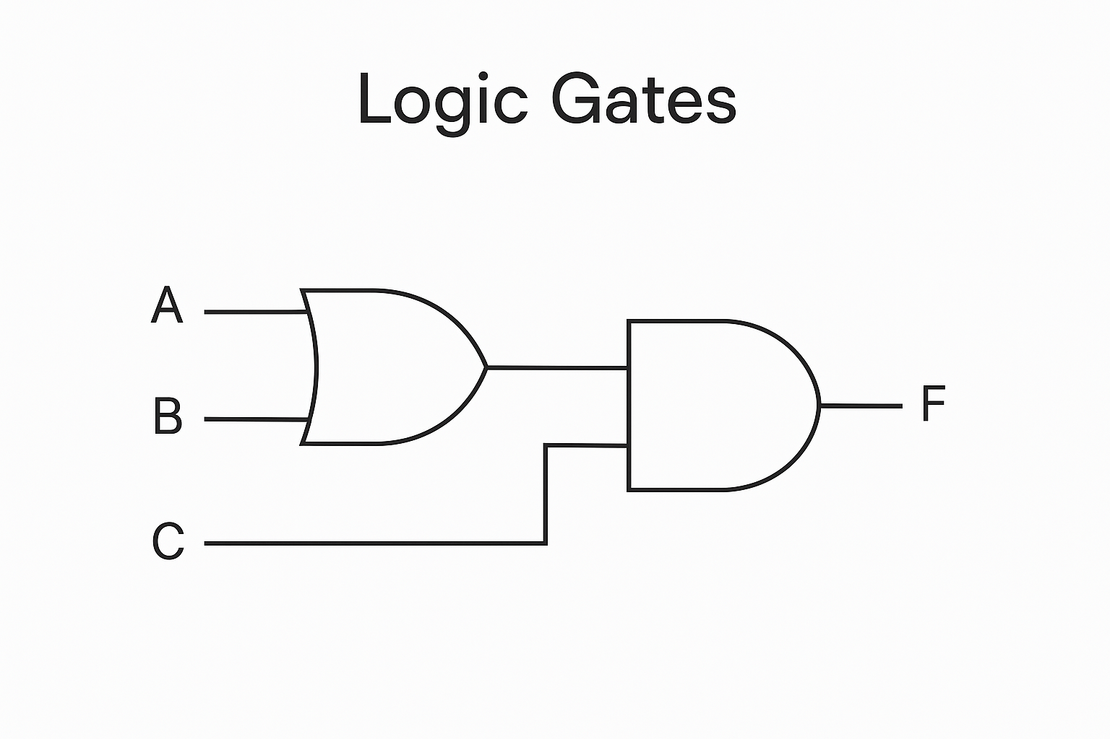
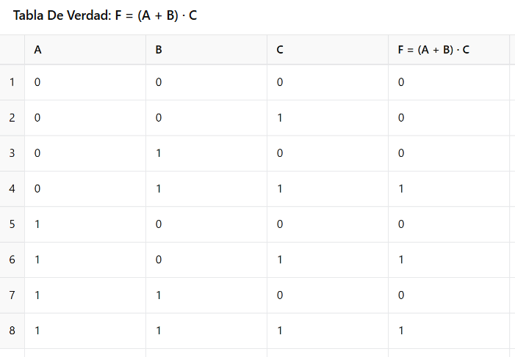
La salida F se activa solo si al menos una de las variables A o B está activa (1) y además C también está activa (1). En otras palabras, C actúa como condición de autorización o habilitación.
Notes:
Ejemplo en python

Slide 26

Un sistema de control automatizado utiliza dos señales de entrada:
P: Activación de un sensor de movimiento.
Q: Detección de luz ambiental.
El circuito mostrado utiliza compuertas lógicas para generar una salida (F) que determina si se debe encender una alarma.
A partir del siguiente diagrama lógico:
1. Escribe la función lógica que representa el comportamiento del circuito, usando Álgebra Booleana.
2. Construye la tabla de verdad completa considerando todas las combinaciones posibles de entrada (P y Q).
Notes:
Ejemplo en python

Slide 27
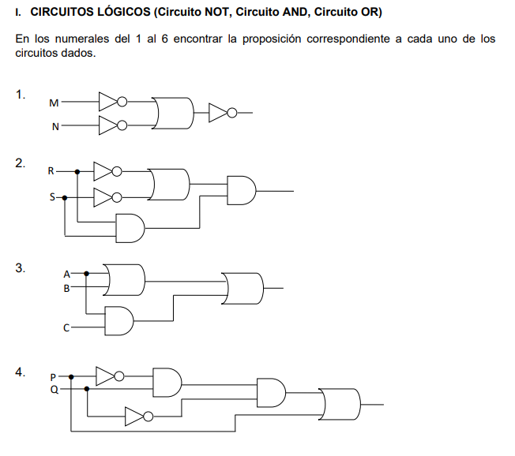
Notes:
Ejemplo en python

Slide 28
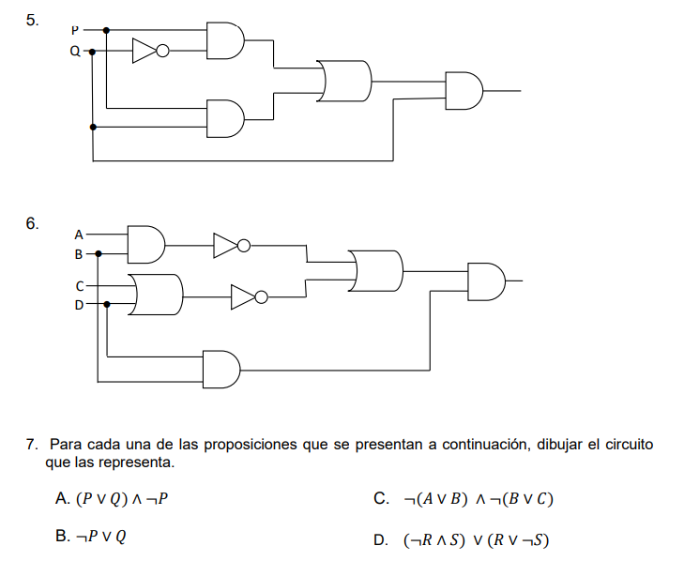
Notes:
Ejemplo en python

Slide 29
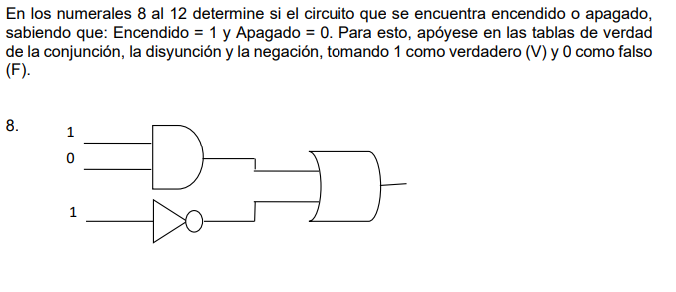
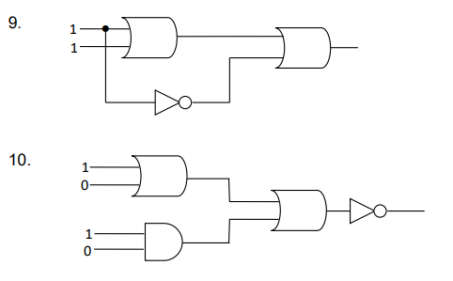
Notes:
Ejemplo en python

Slide 30
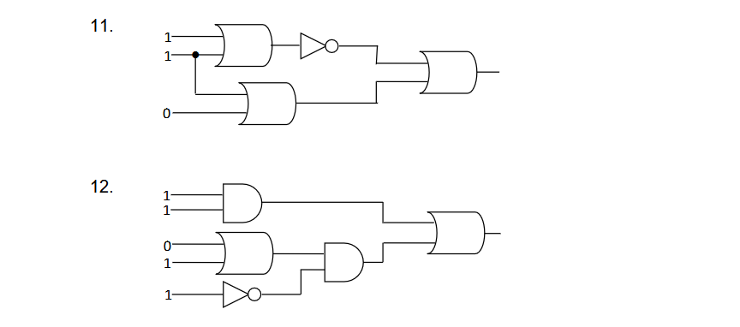
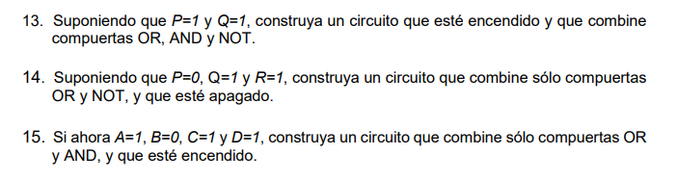
Notes:
Ejemplo en python

Slide 31



¡MUCHAS GRACIAS!

